Slide 1
Соціальні структури населення
Підготувала
Учениця 11-А класу
ЗЗБНВК №106
Пастушенко Катерина

Slide 2
Зміст
Поняття
Схема
Загальні риси соціальної структури
Основні різновиди соціальної структури
Велика соціальна група
Висновки

Slide 3
Поняття
Соціальна структура населення — це система різноманітних видів спільнот (класових, майнових, професійних) і стійких та впорядкованих зв'язків між ними. В аналізі соціального складу населення розрізняють основні та неосновні класи, групи та верстви всередині класів, а також прошарки між ними. Одні дослідники визначають соціальну групу, клас на підставі доходу, майнового стану, професії або роду занять, освіти тощо. Інші включають до певного класу, групи тих людей, які самі себе до них зараховували незалежно від соціально-економічних показників, що визначають їхнє соціальне становище.

Slide 4
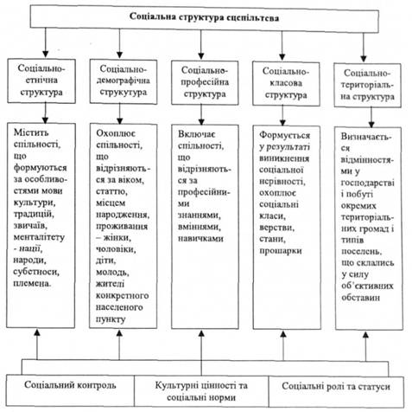

Slide 5
Загальні риси соціальної структури:
Багатоманітність соціальних елементів, що утворюють соціальну структуру суспільства (соціальний інститут, соціальна група, соціальна спільність тощо);
різний ступінь впливу кожного складового елемента соціальної структури суспільства на соціальні процеси і явища, відмінність їхніх соціальних ролей;
Наявність відносно стабільних зв'язків між складовими елементами соціальної структури суспільства, взаємозалежність останніх. Це означає, що жоден елемент соціальної структури не може існувати в суспільстві автономно.
Взаємопроникність елементів, що забезпечує цілісність соціальної структури, тобто одні й ті ж соціальні суб'єкти можуть бути частинами різних складових одиниць суспільства.
Багатофункціональність і стабільність — кожен елемент соціальної структури суспільства виконує свої специфічні функції, які є відмінними від ролей інших соціальних елементів, що й передбачає значну кількість соціальних функцій суспільства.

Slide 6
Основні різновиди соціальної структури:
соціально-класова структура - сукупність суспільних класів, їхні зв'язки та відносини (класи, соціальні верстви, соціальні групи);
соціально-професійна структура (виробничі й інші колективи та організації);
соціально-територіальна структура (міське та сільське населення, поселенські спільноти тощо);
соціально-демографічна структура (сім'я, вікові та статеві спільноти);
соціально-етнічна структура (етноси, нації, етнічні групи).
Суспільство складається з різних соціальних спільнот, груп, які:
- посідають різні місця в системі соціальної нерівності, в диференціації населення суспільства за такими показни­ками, як влада, власність, прибуток та ін.;
-пов'язані між собою політичними, культурними й еконо­мічними відносинами, а також є суб'єктами функціонування соціальних інститутів.

Slide 7
Велика соціальна група
Велика соціальна група — це інтелігенція та кваліфіковані службовці з фіксованими доходами — лікарі, вчителі, працівники закладів культури, переважна більшість наукових працівників. Окремо слід виділити господарських керівників (технократію), політичну еліту і духовенство, представників «тіньового» бізнесу, декласовані елементи (люмпени). Зміни в динаміці загальної чисельності населення визначаються змінами у розміщенні міського і сільського населення. Розміщення міського і сільського населення має істотний вплив на раціональне розміщення та оптимальний розвиток продуктивних сил.

Slide 8
Соціальна структура суспільства — ієрархічно упорядкована сукупність індивідів, соціальних груп, спільнот, організацій, інститутів, об'єднаних стійкими зв'язНайважливішими соціальними спільнотами вважають соціально-етнічні утворення, які виникають на ґрунті історико - географічного походження, культури, і демографічне пов'язані з соціально-біологічною природою людини. З часом з'являються спільноти, пов'язані з розподілом трудової діяльності, зі специфікою соціально-економічного стану, розвитком поселенських утворень.ками і відносинами.
Висновки

Slide 9
Спасибо за внимание!

